Slide 1

Rendering Denoising
Pascal Cornu
Bachelorthesis

Slide 2
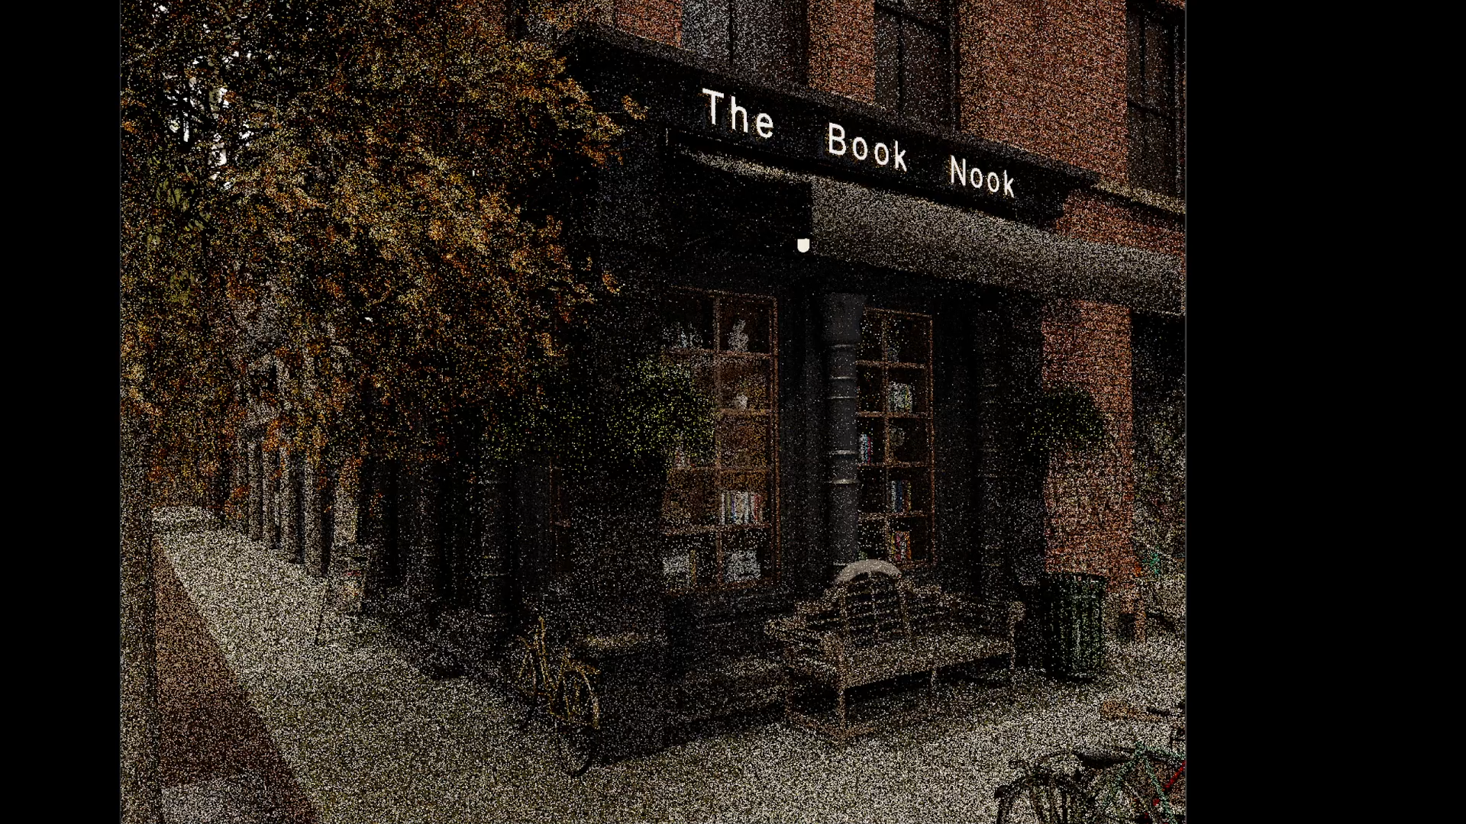

Slide 3
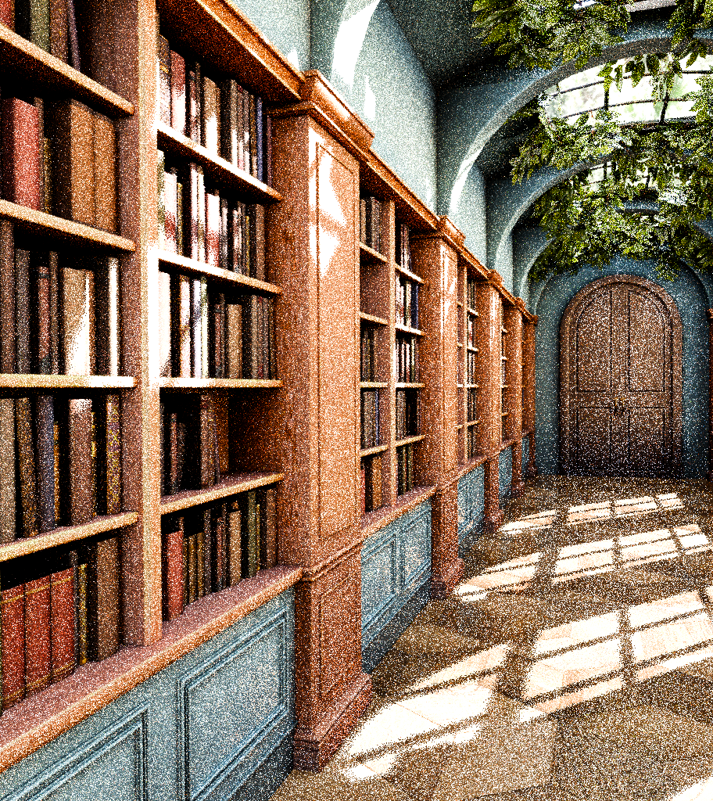
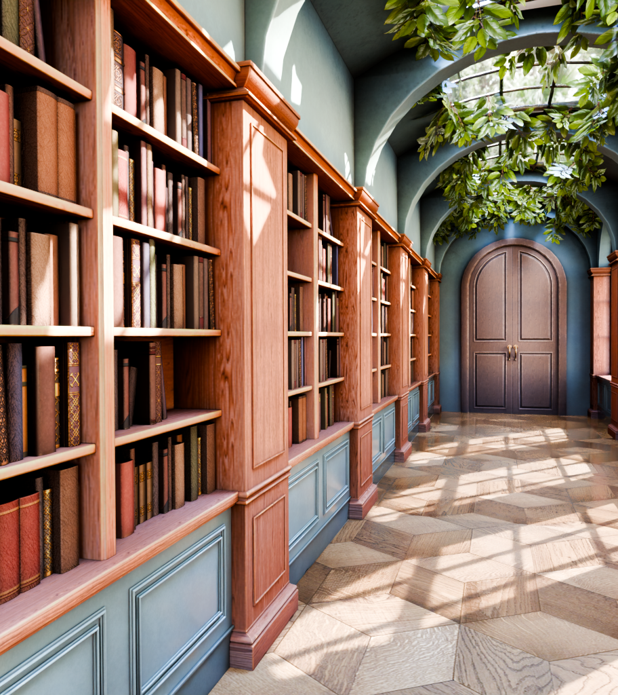
Warum Denoising?
Path Tracing ist physikalisch korrekt, erzeugt aber Rauschen.
Ziel: Schnelles Rendering mit hoher Qualität
Verrauscht
Entrauscht

Slide 4
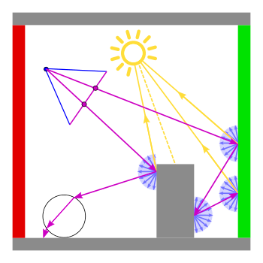
Hintergrund – Path Tracing & Denoising
Path Tracing Rauschen mit wenigen Samples
Klassische Filter reichen nicht aus
Lernbasierte Methoden lernen Bildinhalte
Quelle: https://www.mathematik.uni-marburg.de/ ~thormae/lectures/graphics2/graphics_2_1_ger_web.html#1

Slide 5
Problemstellung & Zielsetzung
Path Tracing Rauschen mit wenigen Samples
Training auf eigenem Datensatz

Slide 6
«Inwiefern kann ein neuronales Netz, insbesondere ein Autoencoder, zur effektiven Rauschunterdrückung in Path-Tracing-Renderings mit niedriger Abtastrate eingesetzt werden, um qualitativ hochwertige Bilder bei möglichst geringem Rechenaufwand zu rekonstruieren?»

Slide 7
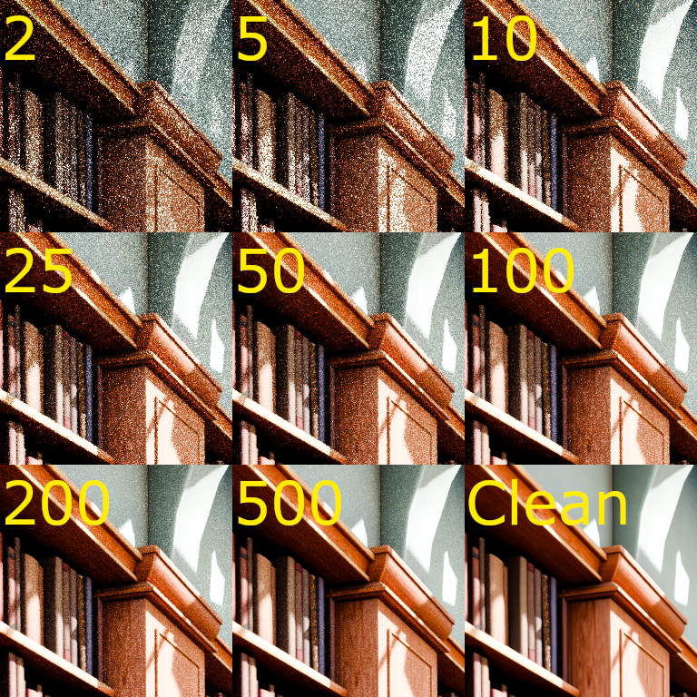
Datensatz-Erstellung
Datengenerierung mit Blender
Viele Kameraperspektiven
256x256 Pixel Patches
8 Rauschstufen pro Patch
Ungefähr 13000 Bildpaare

Slide 8
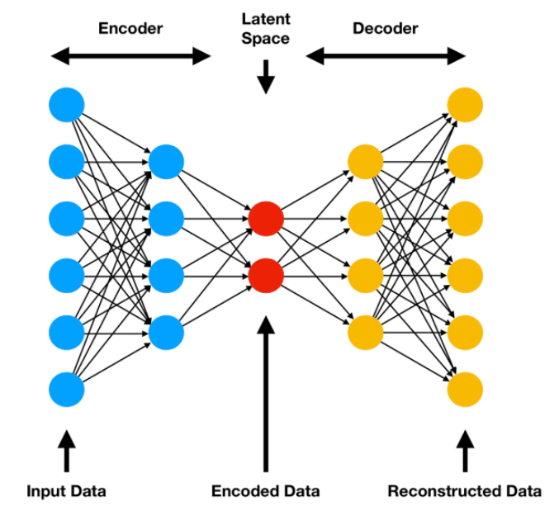
Autoencoder
Encoder-Decoder Struktur
Lernt, wie saubere Bilder aussehen
Ziel: Rauschen entfernen, Details erhalten
Quelle: https://www.geeksforgeeks.org/types-of-autoencoders/

Slide 9
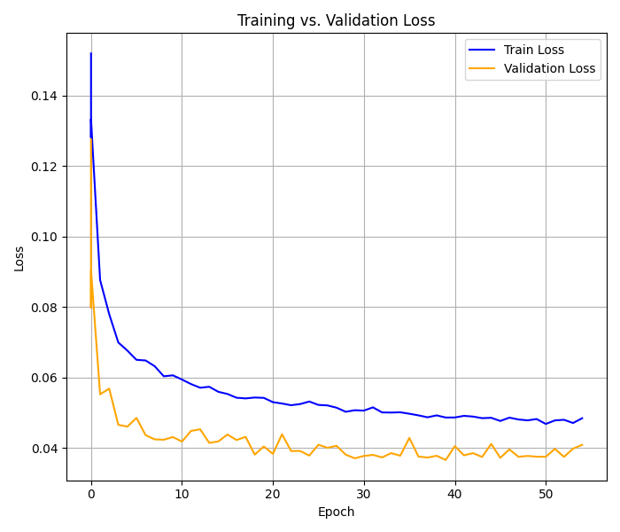
Verlustfunktion & Training
Die Verlustfunktion kombiniert:
Farbunterschiede (L1)
Wahrgenommene Bildähnlichkeit (SSIM)

Slide 10
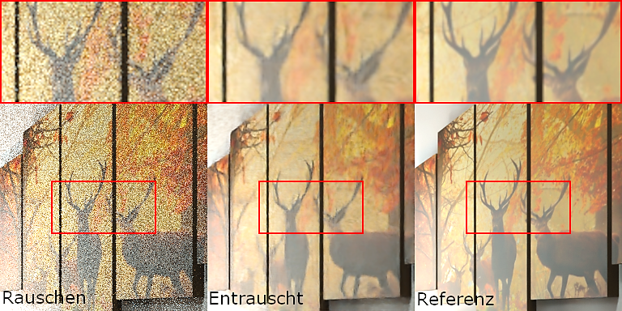
Ergebnisse
L1: 0.0583
SSIM: 0.3653
L1: 0.0171
SSIM: 0.8648

Slide 11
Resultate - Testdatensatz
Der L1 Loss wurde um 70 % verringert, von 0.065 auf 0.019
SSIM wurde um 122 % erhöht, von 0.405 auf 0.901

Slide 12
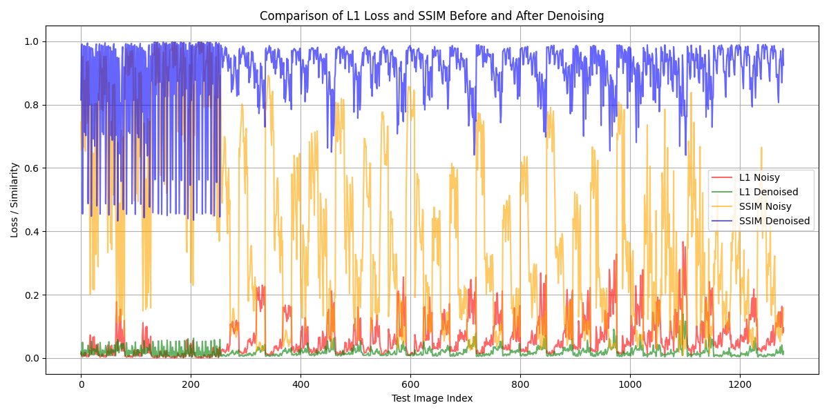

Slide 13
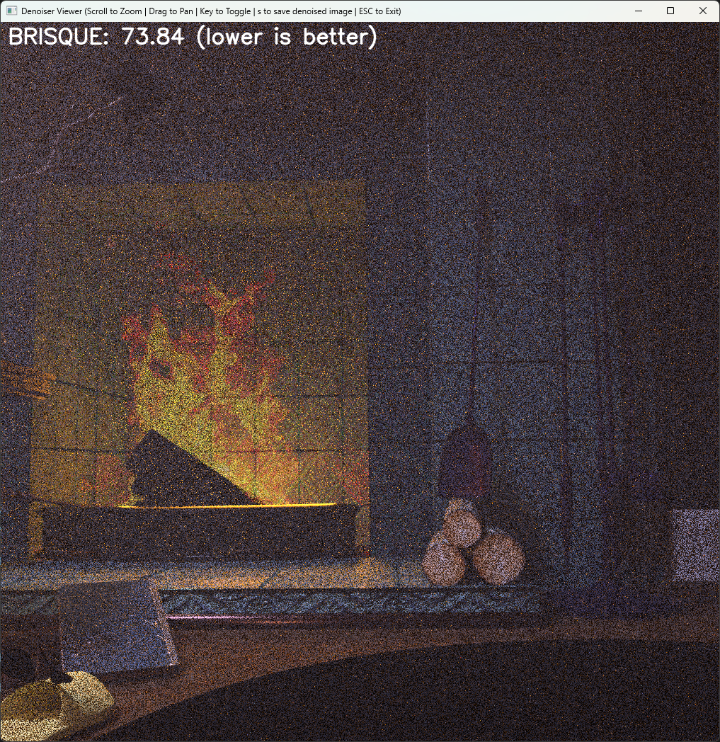
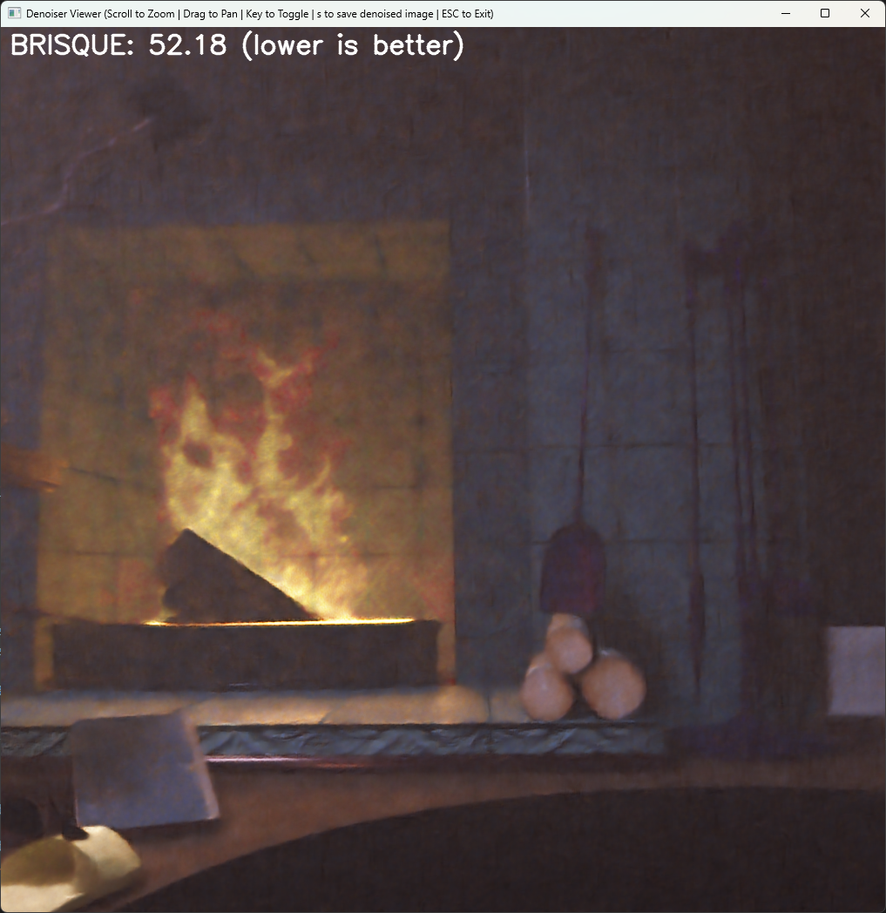
Grafische Anwendung
Denoising von beliebig grossen Bildern
Vorher-Nachher Vergleich

Slide 14
Fazit & Ausblick
U-Net Autoencoder effektiv für Denoising
Erweiterbar mit Albedo, Tiefe, Normalen
Potenzial für Echtzeit & Videos mit temporaler Erweiterung

